Slide 1
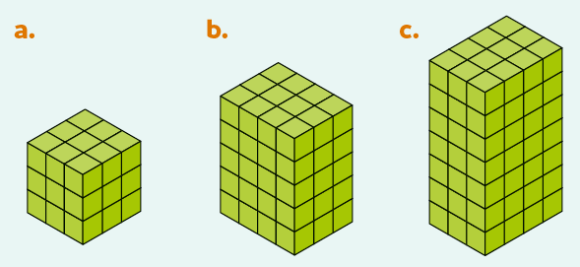
13 - Vision dans l’espace. Volumes
Les volumes
Voici des pavés droits composés de plusieurs cubes d’arête 1 cm.
Quel est le volume de chaque pavé droit, en cm³ ?

